Slide 1
mjesto : K2 [ČETVRTI ZID]
Izložba studenata
IV godine 2017/2018
» PRIČE U KUĆI «

Slide 2
kuća - fotoesej
fotografije sa tekstom (minimum teksta, efektni naslovi, precizno, jasno, prosta rečenica/riječ, nikakvi eseji)
format: poster 50*50
instrukcije: koristiti postojeći materijal svih grupa iz zadatka 1, suštinu kuće prikazati kroz 1 fotografiju + 1 riječ (imati u vidu da fotoesej treba da da osnovne informacije o kući, da strancu i slučajnom prolazniku da informacije o karakteru kuće, namjeni, korištenju, materijalima, njenoj sudbini...)
tim: Živko Vasiljević, Nikolina Šupić + Birdie Vish + Maja Kenjić

Slide 6
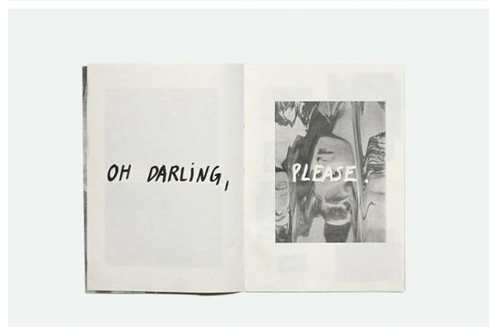

Slide 8
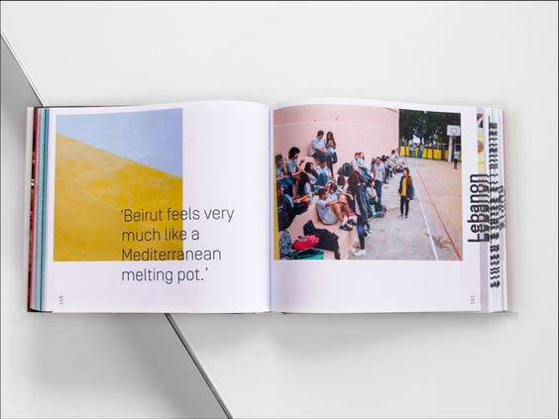

Slide 10
mapa kuće
katalog u kome se nalaze mape korištenja kuće, mape aktivnosti, mape pogleda, igranja, mape spavanja (u odnosu na postavljena pitanja, čemu služi, gdje se nalazi i od čega je)
instrukcije: sarađivati sa ostalim grupama, mapirati njihove aktivnosti i teme kojima se bave, mapirati priče iz kuće
format: katalog/knjižica 50*50cm
tim: Mduo + Ivona Knežević + Jovana Janjić, Vesna Nišić

Slide 11
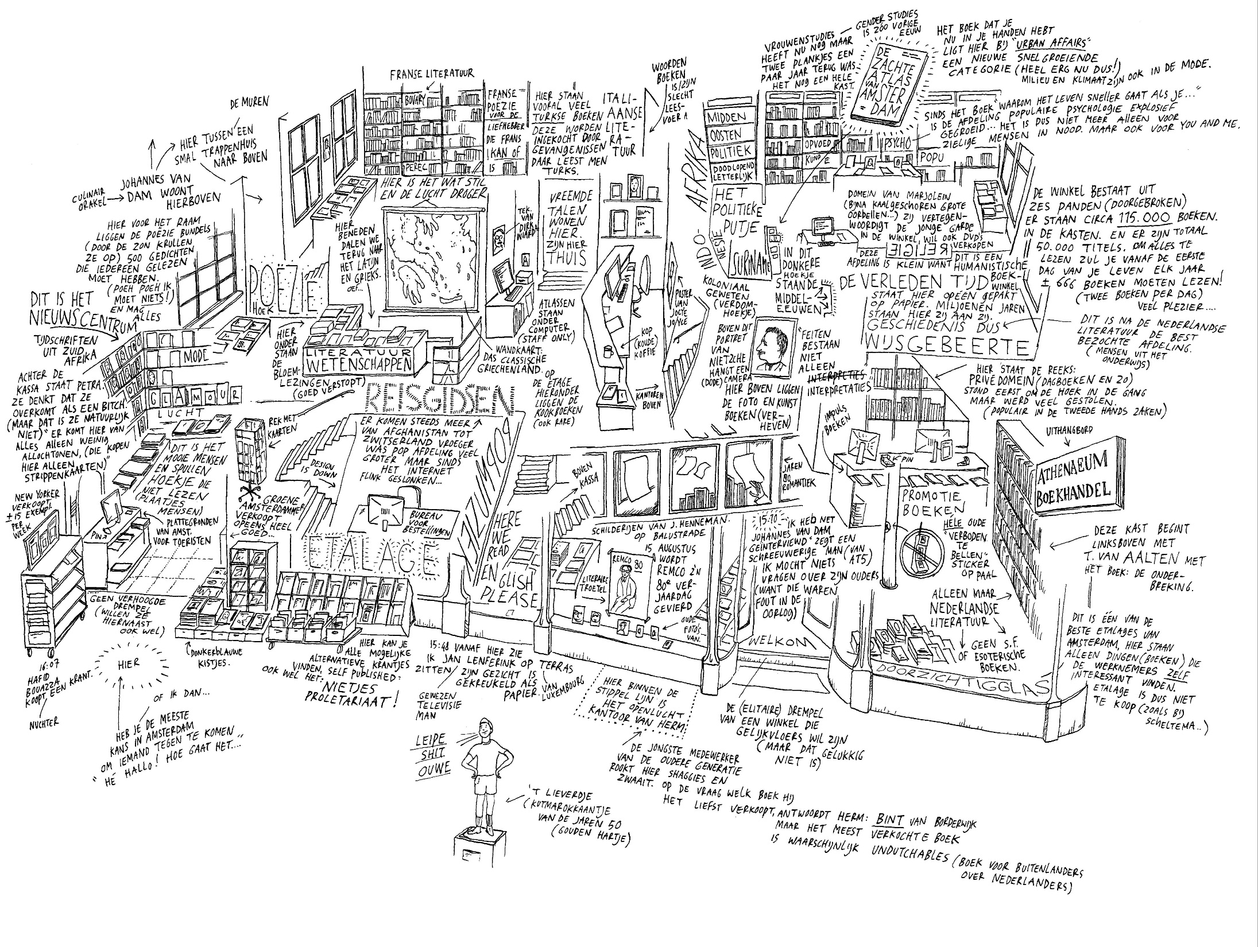

Slide 13
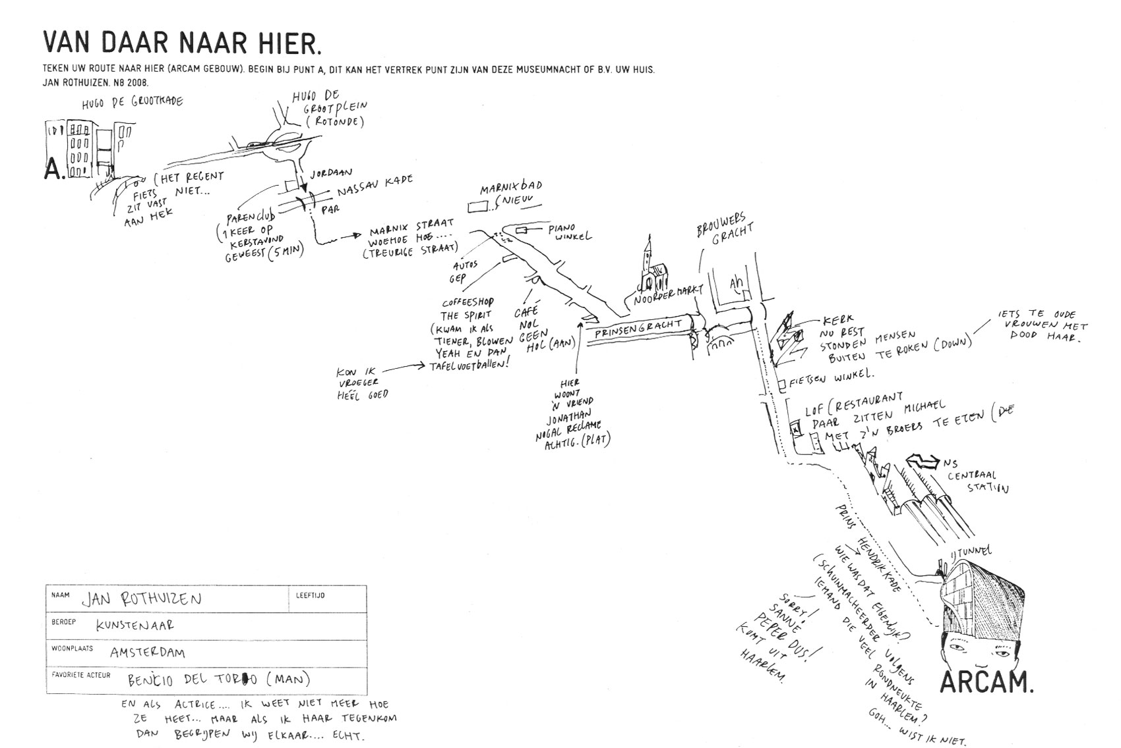

Slide 14
tijelo kuće
analitičko razumijevanje kuće / slojeva kuće / strukture / mehanizma
Još pojasniti....
instrukcije: dorađivati postojeći materijal grupa
formati: video
ešerovske makete prostora
prateći dijagram
tim: WOW, OiŽ

Slide 15
priče u kući - kampovanje
objašnjenje?
instrukcije: dorađivati postojeći materijal grupa + razmisliti o novom pristupu
format: video
tim: SAW + IT2B

Slide 16
priče u kući - čekanje
autobuska stanica / ne živi tu, ali je svakodnevni korisnik, objašnjenje
instrukcije: razraditi ideju čekanja, pronaći vezu hodnika i rupe, izgraditi prostor čekanja, stanicu, dati mu karakter
format: instalacija u hodniku aggf-a
tim: MIJA + Stefan Ilišković, Stefan Ristić, Jovana Pećanac

Slide 17
priče u kući - priče ispod pokrivača
iluzija lifta, element kojeg nema, objašnjenje
instrukcije:
format: gif, niz fotografija (instalacija)
tim: grupa 41, TA Group

Slide 18
priče u kući - druge oči
objašnjenje
instrukcije: razvijati priču, odabrati mjesto, baviti se teksturama i kodiranjem, premjestiti se na aggf/k2
format: karta, istraživački video, teksture
tim: IMAM IDEJU i Rikalo Miljana, Nedeljka Mijatović

